Slide 1

Урок мужества и трудового героизма
Выполнила :
Учитель МКОУСОШ с. Корсаково-1
Федорова О.Ю.

Slide 2
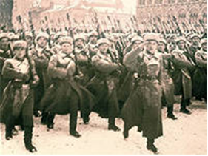
1941 г.
Год и месяц борьбы всенародной

Slide 3
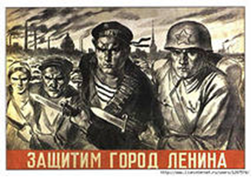
1942г.
На Ленинград
Обхватом с трёх сторон
Шёл Гитлер силой 40 дивизий.

Slide 4
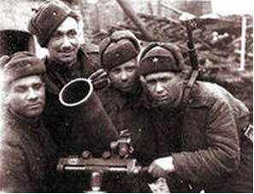
1943г.
Чтоб их запомнила страна,
На звёздах, на фанерных досках
Мы написали имена.

Slide 5
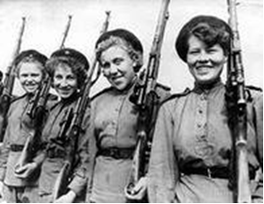
1944г.
Ещё война, но мы упрямо верим,
Что будет день, мы выпьем боль до дна.

Slide 6
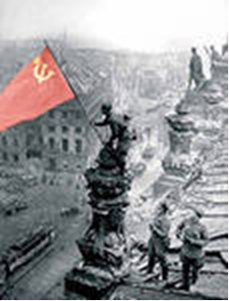
1945 г.
По всей стране от края и до края
Нет города такого, нет села,
Куда бы ни пришла Победа в мае
Великого девятого числа.

Slide 7
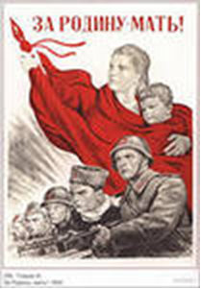
«Вставай страна огромная»

Slide 8
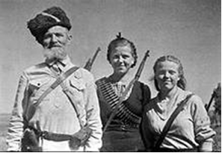
В партизанском отряде

Slide 9

Минута молчания

Slide 10
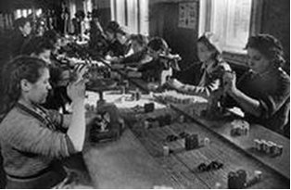
Труженики тыла

Slide 11
Наши земляки труженики тыла
Фальшук Иустиний Иосифович
Кремнева Анна Кирилловна
Шапошникова Ольга Сергеевна
Коняхина Мария Артемьевна
Попова Ксения Дмитриевна

Slide 12

День Победы !

Slide 13
Используемая литература
Стихи о войне для детей.
http://pedsovet.org/
http://docfish.ru/
http://bibnout.ru/
http://www.russlav.ru/
Картинки о войне.
http://images.yandex.ru/
http://intpicture.com/
http://kino-ussr.ru/

